Slide 1
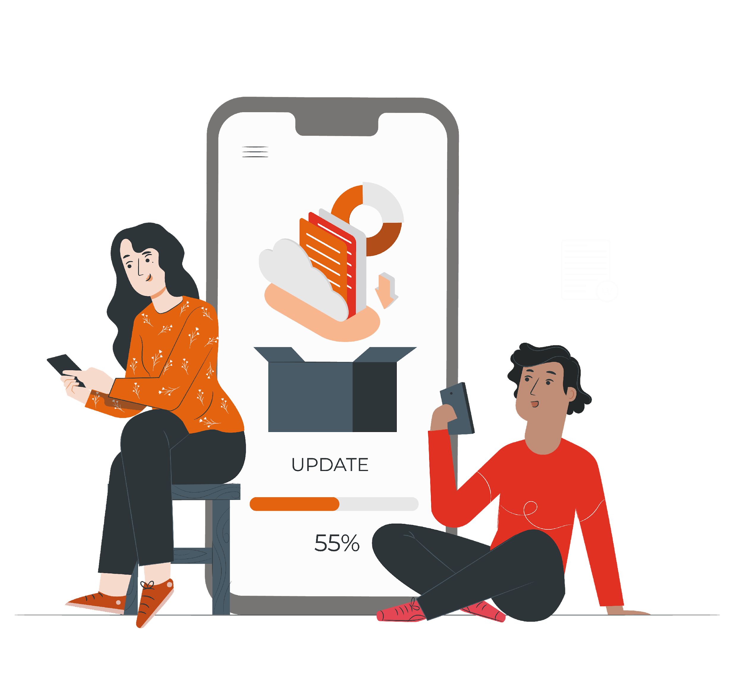
PLAN COMÚN | NIVEL 3° MEDIO
MÓDULO 6
APLICACIONES
INFORMÁTICAS PARA LA GESTIÓN
ADMINISTRATIVA
  En estos documentos se utilizarán de manera inclusiva términos como: el estudiante, el docente, el compañero u otras palabras equivalentes y sus respectivos plurales, es decir, con ellas, se hace referencia tanto a hombres como a mujeres.

Slide 2

MÓDULO 6 | APLICACIONES INFORMÁTICAS PARA LA GESTIÓN ADMINISTRATIVA
ACTIVIDAD 5
CONOCIENDO
WORD

Slide 3



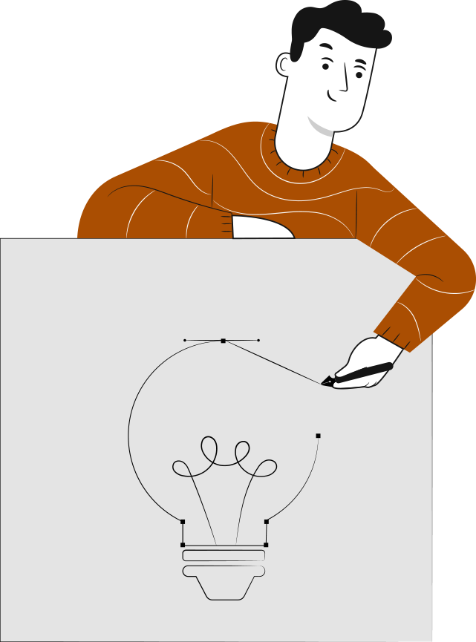
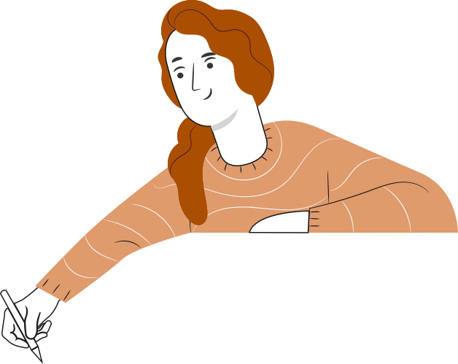
OBJETIVO DE APRENDIZAJE
APRENDIZAJE ESPERADO
CRITERIOS DE EVALUACIÓN
OA 6
Utilizar los equipos y herramientas tecnológicas en la gestión administrativa, considerando un uso eficiente de la energía, de los materiales y los insumos.
OA Genérico
B - C - H
3. Maneja a nivel intermedio software de propósito general, para desarrollar las tareas administrativas con eficiencia
y eficacia.
3.1. Elabora documentos e informes con el procesador de textos Word, de manera ordenada considerando los criterios
definidos para ello.
Elabora documento aplicando Diseño de página, alineación de párrafo, cambio de fuentes, insertando tablas e imágenes, de acuerdo a los requerimientos de la organización.
3

Slide 4

RECORDEMOS
¿QUÉ APRENDIMOS LA ACTIVIDAD ANTERIOR?
1
Conocimos el uso de herramientas de internet.
2
Elaboramos una cuenta de correo electrónico.
3
Calendarizamos actividades con sus compañeros y profesor.
4
Preparamos Video llamadas.
Utilizamos procesador de texto, planillas de cálculo y presentaciones en línea (Docs, Hoja de cálculo, Presentaciones de Google).
5
6
Respetamos los protocolos de comunicación.
4

Slide 5

RECORDEMOS
¿QUÉ APRENDIMOS LA ACTIVIDAD ANTERIOR?
Para recordar los aprendizajes trabajados en la actividad anterior, te invitamos a desarrollar la Actividad 5 Conocimientos Previos, que consiste en utilizar las herramientas de internet como correo, agenda y video llamada y Responder algunas preguntas de Verdadero y Falso.
¡Muy bien!
Te invitamos a profundizar revisando
la siguiente presentación.
5

Slide 6

5
MENÚ DE LA ACTIVIDAD
CONOCIENDO WORD
Al término de la actividad estarás en condiciones de:
1
Utilizar procesador de texto Word
2
Identificar partes de un documento
3
Aplicar Diseño de página:
Márgenes
Orientación
Tamaño
Párrafo
Fuente

Slide 7


USO DE MICROSOFT WORD
Microsoft Word es un programa informático orientado al procesamiento de textos. Fue creado por la empresa Microsoft, y viene integrado de manera predeterminada en el paquete ofimático denominado Microsoft Office.
Su última versión es Microsoft Word 2019 para Windows y Mac. Al 2019, es el procesador de texto más popular del mundo.
Originalmente, fue desarrollado por Richard Brodie para el computador de IBM, con el sistema operativo DOS, en 1981. Se programaron versiones posteriores para muchas otras plataformas, incluidas las computadoras IBM, que funcionaban con el sistema MS-DOS (1983). Es un componente de la suite ofimática Microsoft Office.
Fuente:es.wikipedia.org/wiki/Microsoft_Word
7

Slide 8

¿QUÉ NECESITO PARA INSTALAR MICROSOFT WORD?
Word es un procesador de texto de la empresa Microsoft y pertenece a un pack denominado “Office”, de aquí nace el concepto de ofimática lo que significa que como conocimientos básicos en ofimática son Word, Excel y PowerPoint. Para instalar Office en tu computador puedes adquirir una licencia en https://www.microsoft.com/es-cl/microsoft-365/buy/microsoft-365, Microsoft posee planes mensuales y anuales. Por otra parte, Microsoft ofrece a instituciones educacionales la posibilidad de obtener de forma gratuita el Office.
La aplicación se puede instalar en tu computador, laptop, tablet, Mac, iPhone y Smartphones.
Para identificar la aplicación de Word, busca en el menú de inicio de Windows o en la barra de Windows el siguiente Logo y selecciona el de Word (azul).
8

Slide 9
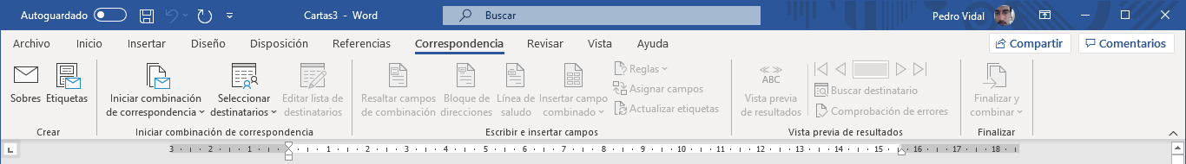
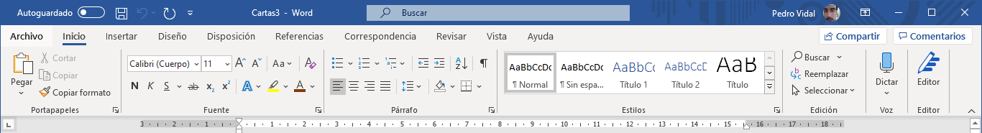
MENÚ PRINCIPAL
El menú principal de Word, muestra el nombre del documento, el nombre de usuario. Está compuesto de una serie de menús separados por pestañas. En las imágenes más abajo se muestran las pestañas Correspondencia y de Inicio.
La pestaña inicio están las utilidades más frecuentes que se pueden realizar en un documento. Fuente (cambio de letra, color de letra) Párrafo (alineación, viñetas, etc.), entre otras utilidades. Te invito a recorrerlas todas.
9

Slide 10
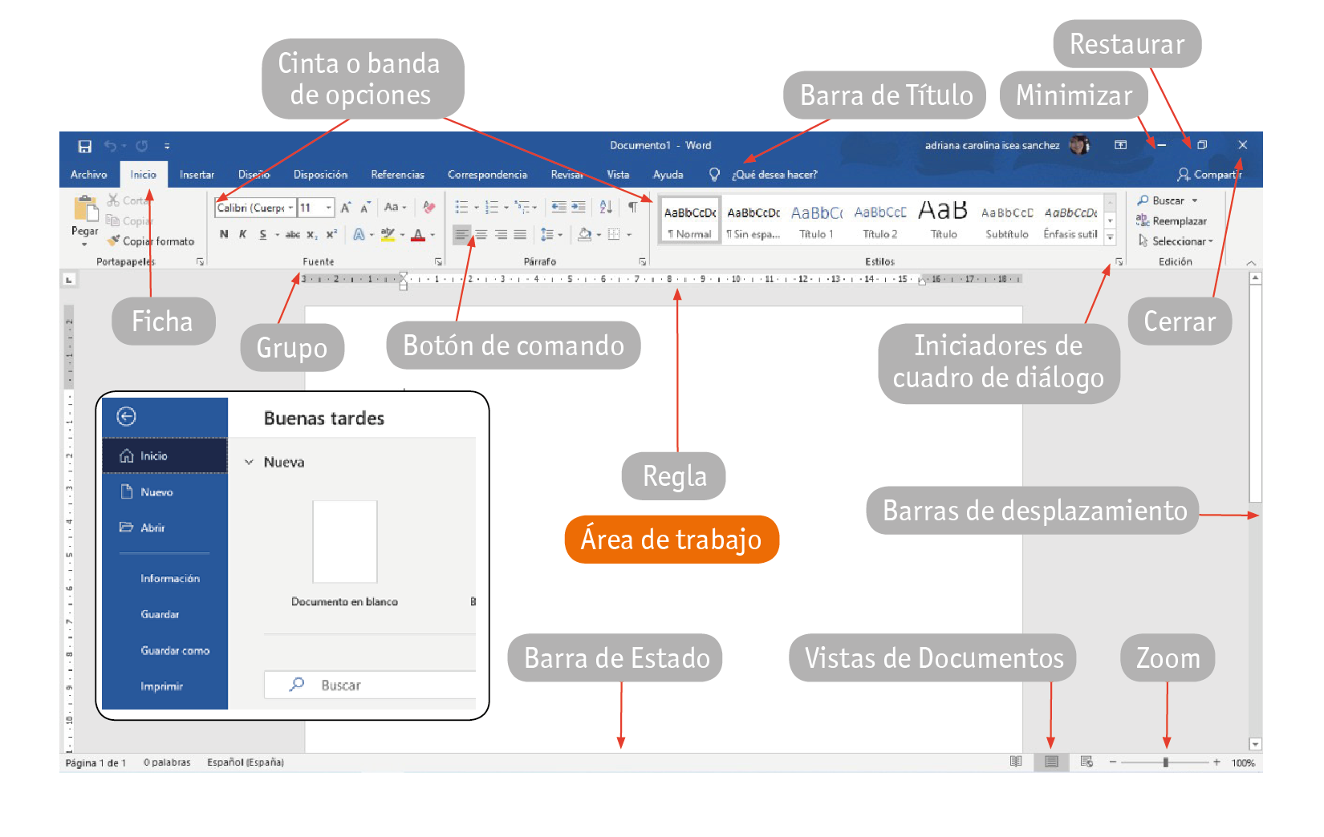
PARTES DEL DOCUMENTO
10

Slide 11
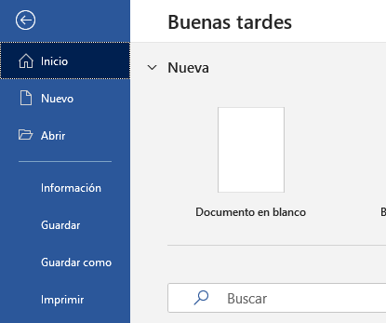
ABRIR UN DOCUMENTO WORD
Al abrir un documento en Word, iniciamos con un “Documento en blanco”.
Esto quiere decir que comenzamos desde cero ya sea una carta o reporte o informe.
Vamos a utilizar un Documento en blanco.
11

Slide 12
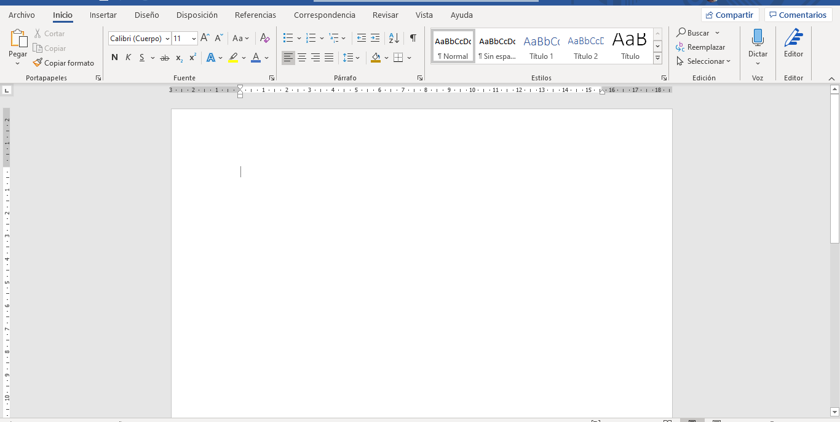
PRACTICA DE FORMA INDIVIDUAL
Word tiene la opción de crear un Nuevo Documento en Blanco, al seleccionarlo, la aplicación crea un Documento en blanco con un nombre genérico “Documento1”, si se continua abriendo más archivos, Word asignará el mismo nombre cambiando el correlativo numérico “Documento2”, “Documento3”, y así sucesivamente, hasta que se “guarde” el archivo en el disco de almacenamiento. Es entonces cuando le darás un nombre nuevo al archivo, la idea es otorgar un nombre que indique el contenido del documento, por ejemplo “Mi primer archivo”.
La imagen muestra el archivo nuevo que estamos escribiendo, para guardarlo, debemos ir al Menú Archivo y seleccionar “Guardar como”, seleccionar el destino donde quedará almacenado y asignar el nombre a nuestro archivo.
12

Slide 13
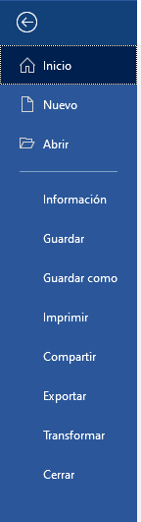
MENÚ ARCHIVO
El menú Archivo de Word, se encuentran las opciones de Abrir, Nuevo, Guardar, Guardar como…, Imprimir, compartir, entre otros.
Es todo lo que tenga que ver con el archivo en sí. Es importante guardar el archivo con un nombre que refleje ojalá el contenido del mismo.
Apliquemos la opción de Guardar como… al archivo abierto:
Ejercicio 1.
Guardar como:
Cierra la aplicación, en caso que esté abierta.
Abre la aplicación Word desde el menú de Windows o de la Barra de Windows.
Fíjate que se genera un archivo nuevo
La barra donde se ve el archivo se llama “Barra de Título” y generalmente es azul (el color que identifica Word.
Haz clic en el Menú “Archivo” y selecciona la opción “Guardar como”
  a. Notarás que existen dos opciones de guardado: una es Guardar y la otra es Guardar como. La diferencia entre ambos es que Guardar se ocupa para darle nombre por primera vez al archivo (también lo hace guardar como), y la más importante es que guarda las modificaciones hechas al documento manteniendo el nombre. Cierra la aplicación, en caso que esté abierta. Guardar como, da la opción de guardar reemplazando el archivo existente y guardar con un nombre distinto, manteniendo el archivo original.
Guarda el archivo como “Mi primer Archivo”.
13

Slide 14
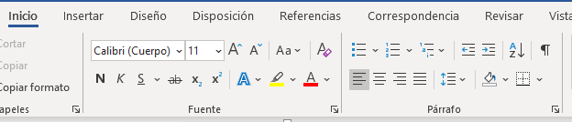
MENÚ INICIO
El menú inicio de Word, contiene bloques de Fuente y Párrafo.
Ambos bloques son para darle forma a las letras, modificando el tamaño, el color, tipo de letra, Alineación del párrafo, utilizar viñetas, entre otras.
14

Slide 15
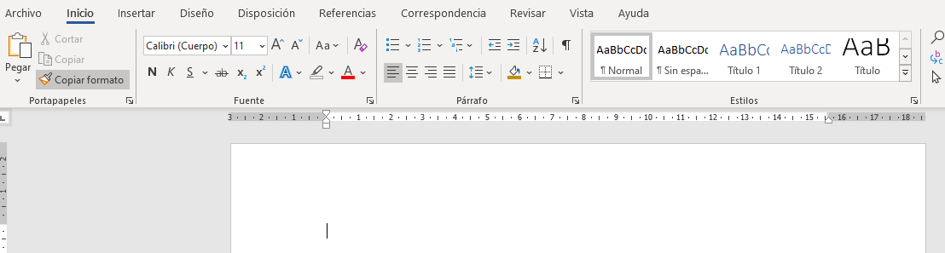
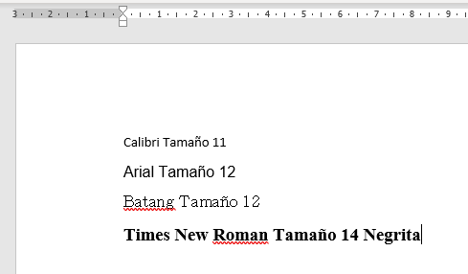
FORMATO
Al comenzar a escribir un documento, Word ya posee un formato preestablecido, en este caso Calibri tamaño 11.
El formato lo podemos adaptar para una mejor presentación del documento. Ya sea con letra Negrita, cambiando el color, destacando con el tamaño de la letra, entre otros
15

Slide 16
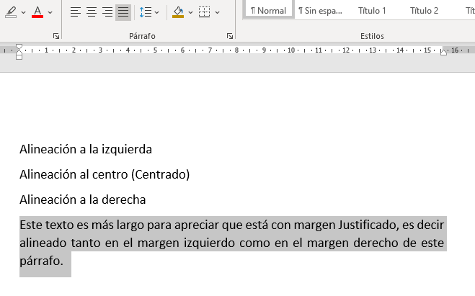

ALINEACIÓN
La alineación del texto escrito es muy utilizado en Word, por ejemplo los textos de una portada, se pueden centrar. Los títulos se centran. Las fechas se alinean a la derecha, etc.
16

Slide 17
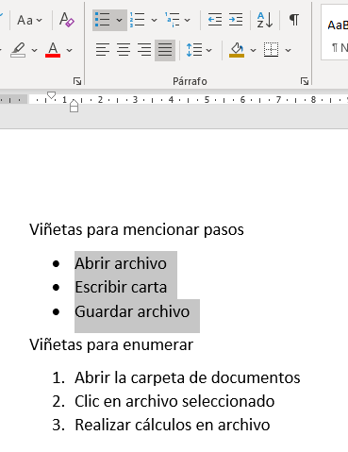
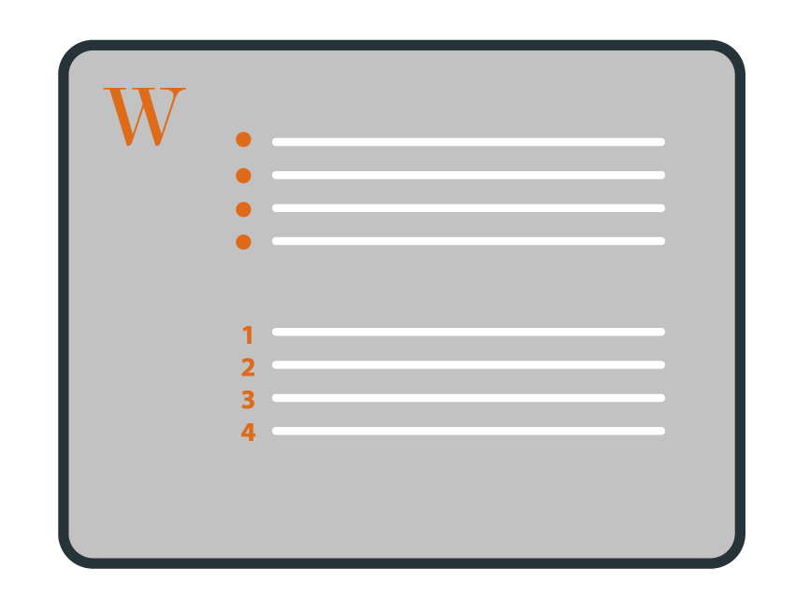
VIÑETAS
Dentro del bloque de Párrafo, se encuentran las opciones (botones) para aplicar Viñetas, las cuales pueden usarse con números, letras, guiones o figuras.
17

Slide 18
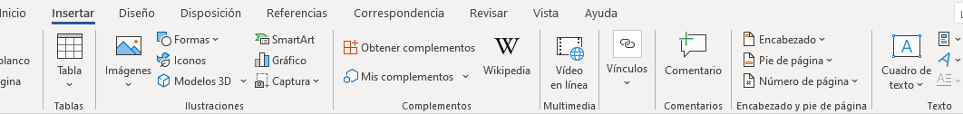
MENÚ INSERTAR
El Menú Insertar contiene bloques que permiten incluir en un documento Word, elementos que llamaremos “objetos”, por ejemplo Tablas, Imágenes, Encabezado y Pie de página.
Los objetos insertos pueden modificarse en cuanto a color, tamaño, posición dentro del mismo documento.
Veamos algunos ejemplos…
18

Slide 19
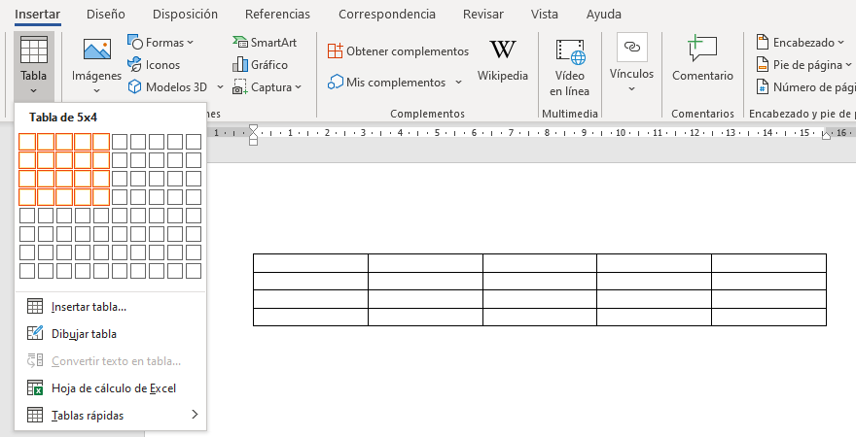
TABLAS
Las tablas son objetos que permiten ordenar un poco los datos que se incluyen en un documento.
Estos son insertos indicando cantidad de filas y cantidad de columnas.
Selecciona en Menú Insertar una Tabla de 5 columnas y 4 filas.
El resultado queda como muestra la imagen.
19

Slide 20
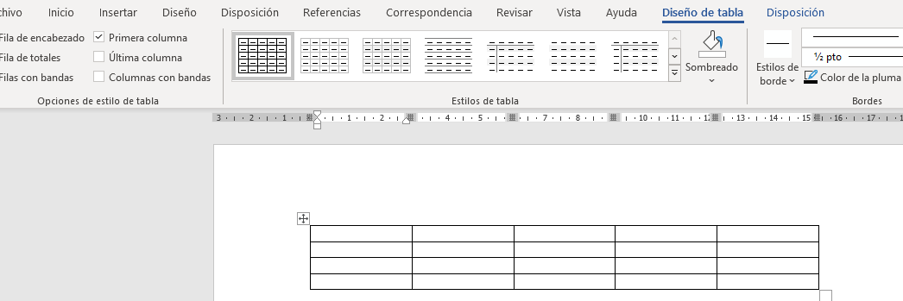
MENÚ TABLAS
Al insertar un objeto en el documento, note que en el Menú, se agrega una pestaña más acerca del objeto recién insertado.
Esta pestaña, se activa cuando selecciono el objeto, se desactiva al no estar seleccionado.
20

Slide 21
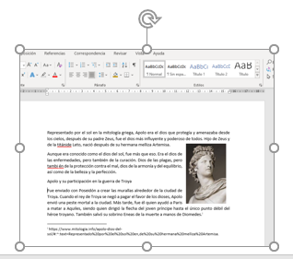
IMÁGENES
Las imágenes sirven para complementar la información del documento que se está escribiendo.
Así como las tablas, una imagen es un “objeto” inserto en el documento, pudiendo transformarla y adaptarla al documento en cuanto a tamaño o posicionar en línea con el texto, encima, en el encabezado (logo), entre otras especificaciones.
Observa que al seleccionar la imagen, aparecen 8 puntos blancos de los cuales alargas o disminuyes su tamaño.
Gira la imagen
Cambia de tamaño
21

Slide 22

ACTIVIDAD COMPLEMENTARIA
Abra el archivo “Bienvenido a Word” entregado por su docente.
Realiza las actividades que en el documento se detallan.
Vea el video Bienvenido a Word.
22

Slide 23
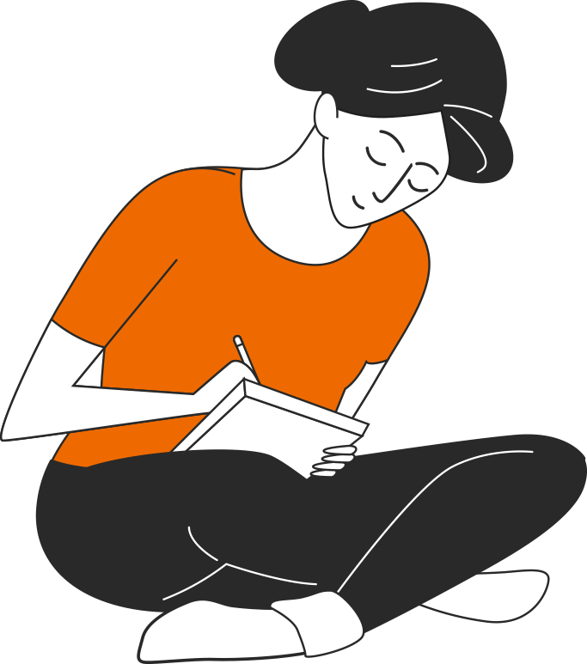
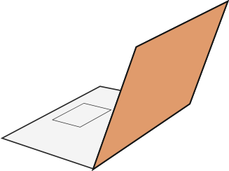

REVISEMOS
5
¿CUÁNTO APRENDIMOS?
CONOCIENDO WORD
¡Para revisar los temas trabajados durante el desarrollo de la presentación, te invitamos a realizar la Actividad 5 Cuánto Aprendimos.
Descarga los archivos de imágenes y texto entregados por su docente.
¡Muy Bien! ahora te invitamos a seguir practicando.
23

Slide 24






ANTES DE COMENZAR A TRABAJAR
TOMA LAS SIGUIENTES PRECAUCIONES
Cuida tus claves de acceso.
Resguarda la confidencialidad de la información.
Cuidado con los dispositivos externos, asegura la información instalando antivirus.
Se riguroso y ordenado con los antecedentes que manejas.
Realiza trabajo en equipo con respeto en tus opiniones,
escucha a los demás.

Slide 25
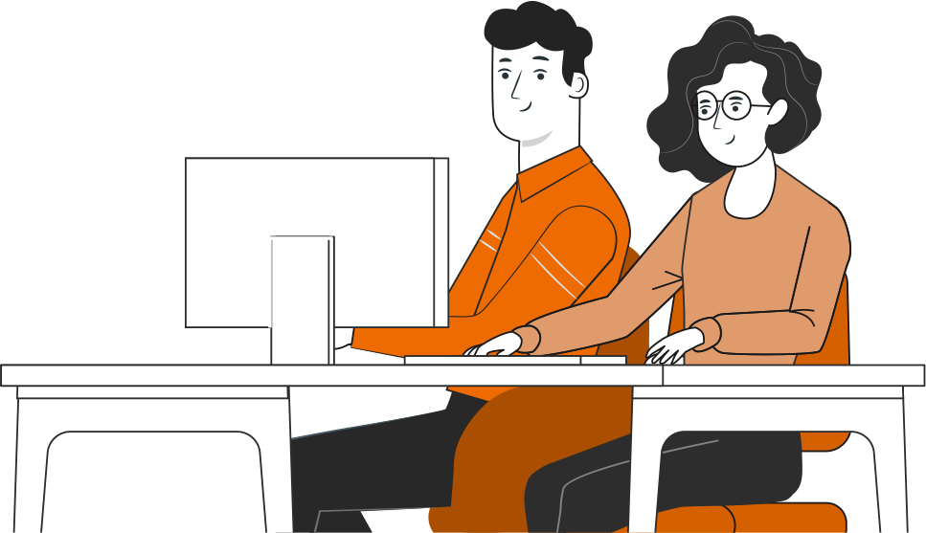
¡PRACTIQUEMOS!
5
ACTIVIDAD PRÁCTICA
CONOCIENDO WORD
Ahora realizaremos una actividad práctica, descarga el archivo
Actividad Práctica, y sigue las instrucciones señaladas.
¡Éxito!
25
ción

Slide 26
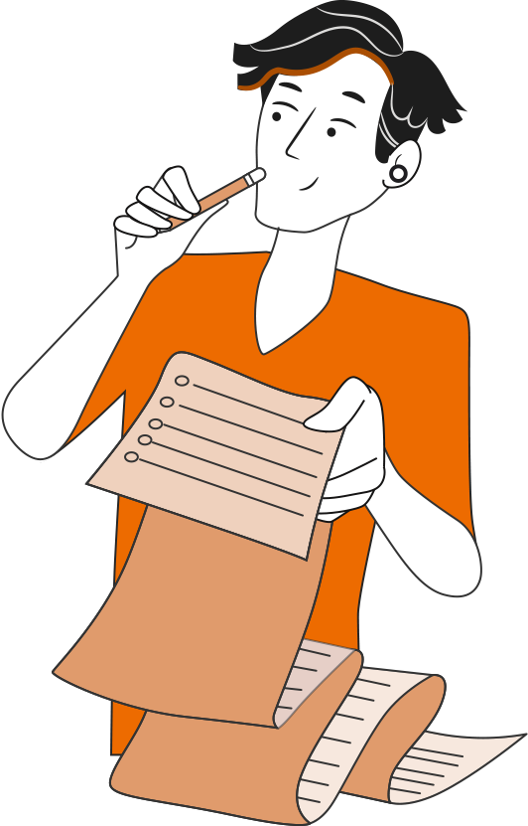

ANTES DE TERMINAR:
TICKET DE SALIDA
CONOCIENDO WORD
¡No olvides contestar la Autoevalución y el Ticket de Salida!
¡Hasta la próxima!
26

